Slide 1
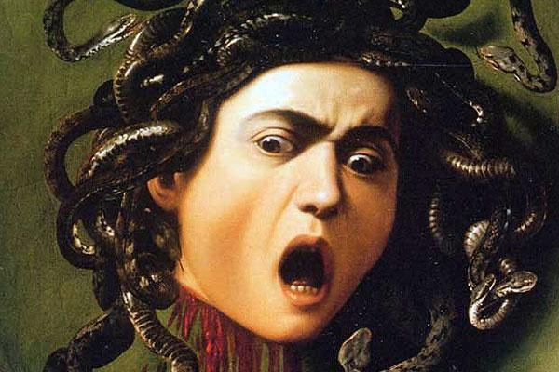
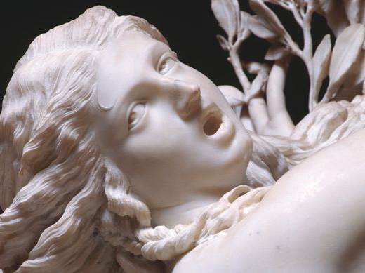
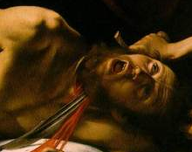
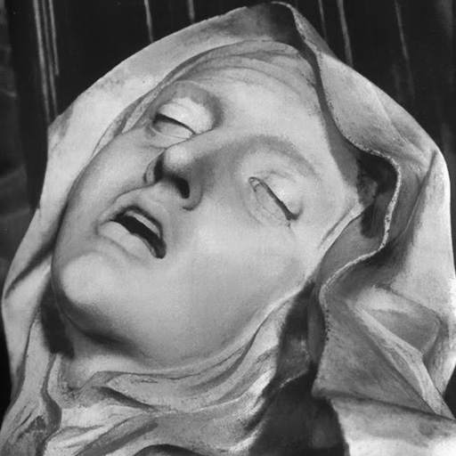
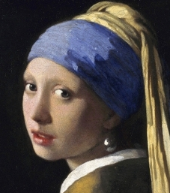
Το Μπαρόκ
στην Ευρώπη

Slide 2
Μπαρόκ
Με τον όρο «Μπαρόκ» αναφερόμαστε στην καλλιτεχνική περίοδο που αναπτύχθηκε στην Ευρώπη τον 17ον αιώνα.
Η λέξη «Μπαρόκ», προέρχεται από την αντίστοιχη ισπανική λέξη «barroco», που σημαίνει μαργαριτάρι ακανόνιστου σχήματος.
Το Μπαρόκ θεωρήθηκε αρχικά ως μια καλλιτεχνική περίοδος παρακμής, λόγω της ασυμμετρίας
και της έλλειψης ισορροπίας των έργων της περιόδου, χαρακτηριστικά που αντίκεινται στις «αρετές»
της Κλασικής Τέχνης, καθρεφτίζουν ωστόσο
την ευρωπαϊκή κοινωνία του 17ου αιώνα.
Το Μπαρόκ αναδεικνύεται σε σημαντική καλλιτεχνική περίοδο τον 20όν αιώνα.

Slide 3
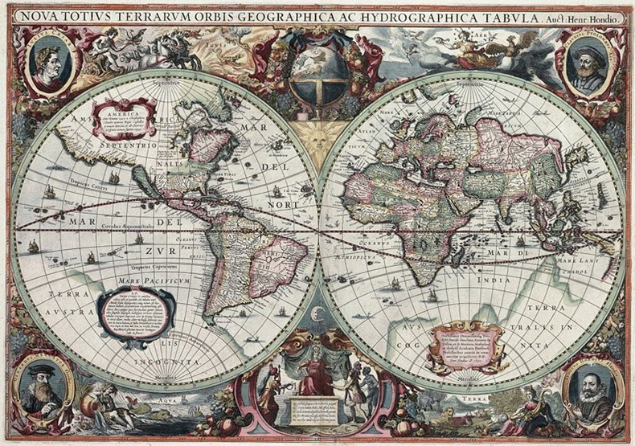
Η Ευρώπη του 17ου αιώνα
Hendrik Hondius, Nova totius Terrarum Orbis geographica, 1630.

Slide 4
Πολιτικές και εδαφικές ανακατατάξεις
Τον 16ον αιώνα ο Κάρολος Ε’, αυτοκράτορας της Αγίας Ρωμαϊκής Αυτοκρατορίας, αποτυγχάνει να εξασφαλίσει την πολιτική και θρησκευτική ενότητα της Ευρώπης.
Έτσι το β’ μισό του 16ου αιώνα περνάμε
από την Monarchia Universalis στην Monarchia Hispanika του Φιλίππου Β’, η οποία με τη σειρά της καταρρέει σταδιακά με την επανάσταση των Κάτω Χωρών(1567), την τελική αποκοπή των βορείων επαρχιών της Ισπανίας (1581) και την ανάδυση
νέων κρατών, όπως η Ολλανδία(1609).
Ως εκ τούτου, ο 17ος αιώνας συναντά μια Ευρώπη διηρημένη, με την απόλυτη μοναρχία να κυριαρχεί ως πολίτευμα στα περισσότερα ευρωπαϊκά κράτη.

Slide 5
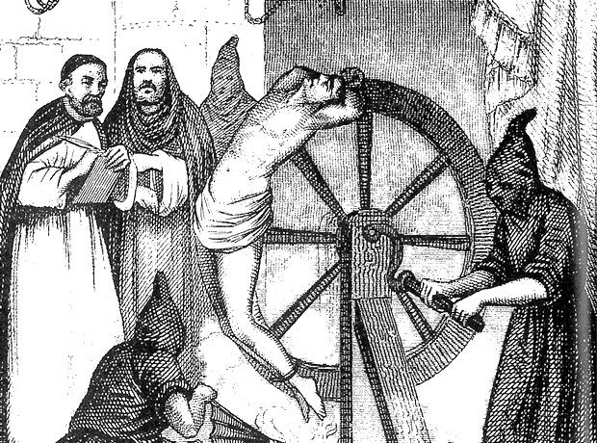
Θρησκευτικές ανακατατάξεις:
Το 1517 η παπική εκκλησία υφίσταται τη διάσπαση του προτεσταντισμού από τον Μαρτίνο Λούθηρο.
Η Ρωμαιοκαθολική εκκλησία προβαίνει το 16ο και
17ο αιώνα στην αντιμεταρρύθμιση θέτοντας σε εφαρμογή πρακτικές όπως η Ιερά Εξέταση.
Οι θρησκευτικές συγκρούσεις έφτασαν στο αποκορύφωμά τους με τον τριακονταετή πόλεμο, ο οποίος ξέσπασε το 1618 με την επανάσταση των προτεσταντών της Βοημίας ενάντια στην επιβολή του καθολικισμού από το Φερδινάνδο Β’. Η Ευρώπη διαιρείται σε καθολικούς και διαμαρτυρόμενους. Ο πόλεμος λήγει το 1648 με την ειρήνη της Βεστφαλίας.
Κυρίαρχος ο δυϊσμός μεταξύ πολιτικής και θρησκευτικής εξουσίας.

Slide 6
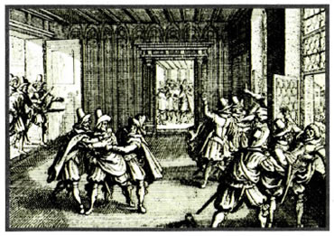
Εκπαραθύρωση των αντιπροσώπων του αυτοκράτορα από τους Βοημούς (23.5.1618), χαλκογραφία από το βιβλίο του Matthäus Marians Theatrum Europaeum..

Slide 7
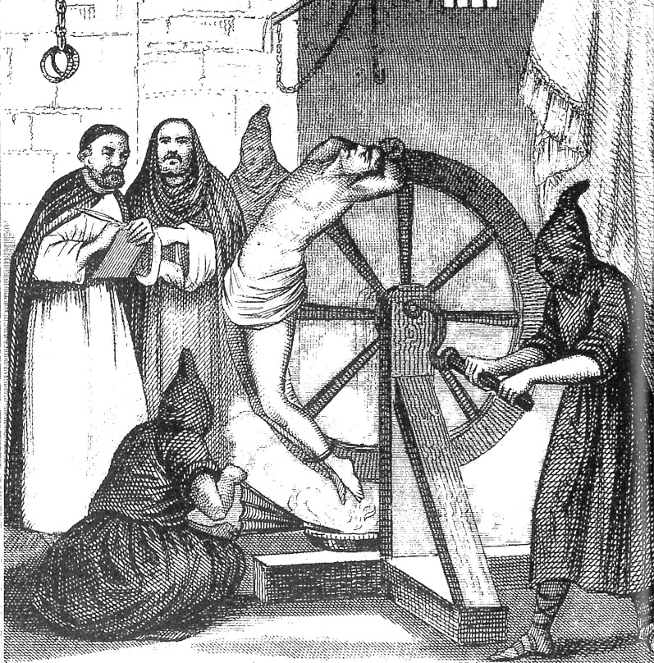
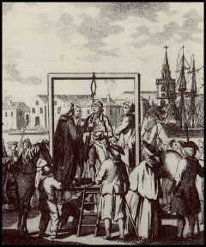
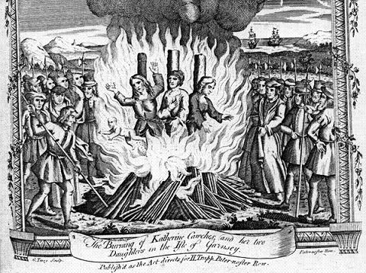
Κοινωνική διαστρωμάτωση
Αισθητό το κοινωνικό χάσμα μεταξύ του ακραίου πλούτου και της απόλυτης φτώχιας.
Η κοινωνία απαρτίζεται από χωρικούς, μικρούς γαιοκτήμονες, χειρώνακτες, φεουδάρχες, εμπόρους, επιχειρηματίες, αστούς, μεγαλοαστούς, αυλικούς, ευγενείς και ηγεμόνες.
Ο φόβος της αμαρτίας και της Ιεράς Εξέτασης δεσπόζει στις ψυχές των ανθρώπων.

Slide 8
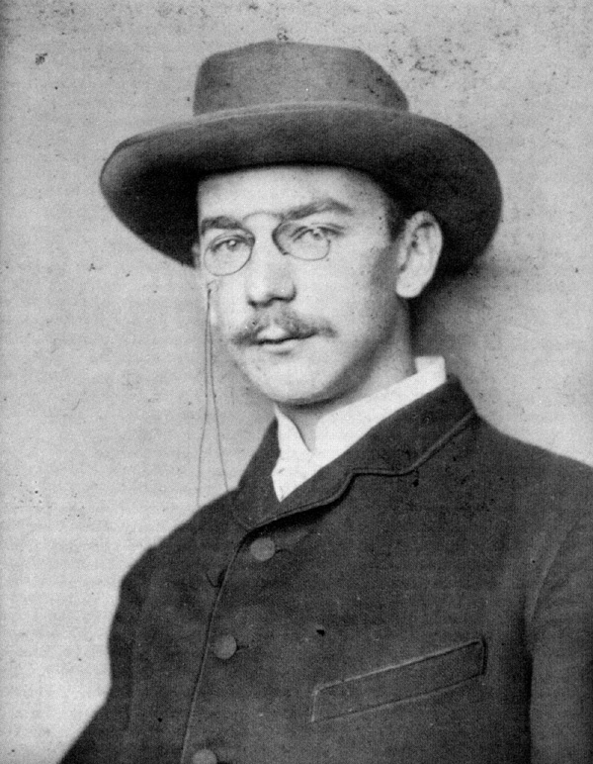
Heinrich Wölfflin
1864-1945
Ιστορικός Τέχνης

Slide 9
Ο Heinrich Wölfflin γεννιέται στο Winterthur
της Ελβετίας το 1864.
Ο πατέρας του Eduard Wölfflin εργάζεται ως καθηγητής Κλασικής Φιλολογίας στο Πανεπιστήμιο
του Μονάχου.
Ο Heinrich σπουδάζει Ιστορία και Ιστορία της Τέχνης στο Πανεπιστήμιο της Βασιλείας, Φιλοσοφία
στο Πανεπιστήμιο του Βερολίνου και Φιλοσοφία
και Ιστορία της Τέχνης στο Πανεπιστήμιο του Μονάχου.
Το 1897 ο Wölfflin διορίζεται καθηγητής Ιστορίας της Τέχνης στο πανεπιστήμιο της Βασιλείας, ενώ μετέπειτα διδάσκει στο πανεπιστήμιο του Βερολίνου (1901-1912), του Μονάχου (1912-1924) και της Ζυρίχης (1924-1945).
Η μέθοδος διδασκαλίας του βασιζόταν στη συγκριτική προσέγγιση έργων τέχνης διαφορετικών περιόδων.

Slide 10

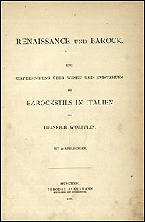
Renaissance und Barock
(Αναγέννηση και Μπαρόκ) 1888

Slide 11


Kunstgeschichtliche Grundbegriffe
(Αρχές της Ιστορίας της Τέχνης), 1915
Die Klassische Kunst
(Η Κλασική Τέχνη),1898

Slide 12
Αντιθετικά ζεύγη Αναγέννησης και Μπαρόκ
κατά Wölfflin
Αναγέννηση
Μπαρόκ
1. Γραμμικό ύφος και μορφές. Βάση το σχέδιο.
Ζωγραφική, απτική απόδοση του έργου.
Η σύνθεση επεκτείνεται
στο βάθος του έργου.
2. Η σύνθεση περιορίζεται στην επιφάνεια του έργου.
3. Κλειστή σύνθεση,
που εξαντλείται στο πρώτο επίπεδο, τηρώντας οριζόντιο και κάθετο άξονα.
Ανοιχτή σύνθεση,
που εξαπλώνεται
σε πολλαπλά επίπεδα
και αντίστοιχους άξονες.
4. Συνύπαρξη ανεξάρτητων μοτίβων.
Συγχώνευσή τους σε ενιαίο σύνολο.
5. Σαφήνεια.
Ασάφεια.

Slide 13
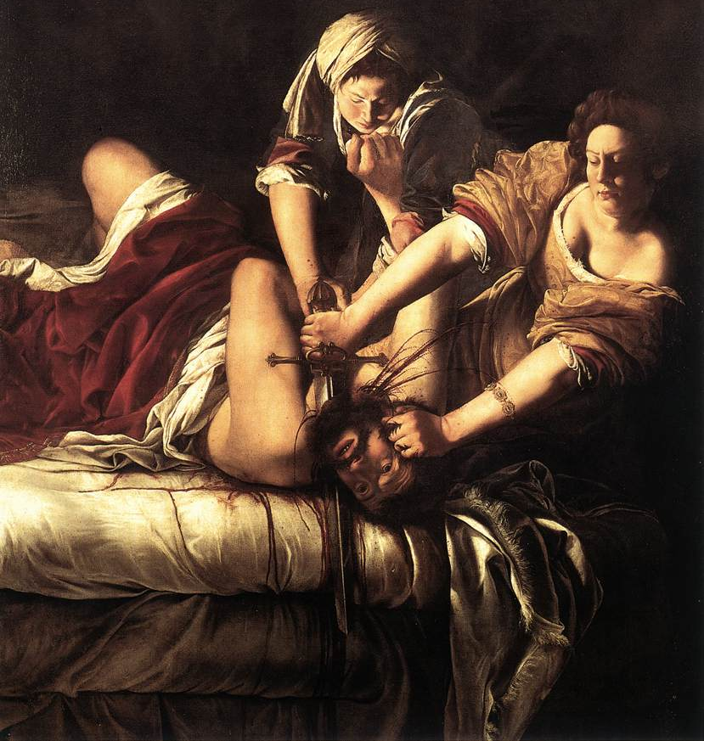
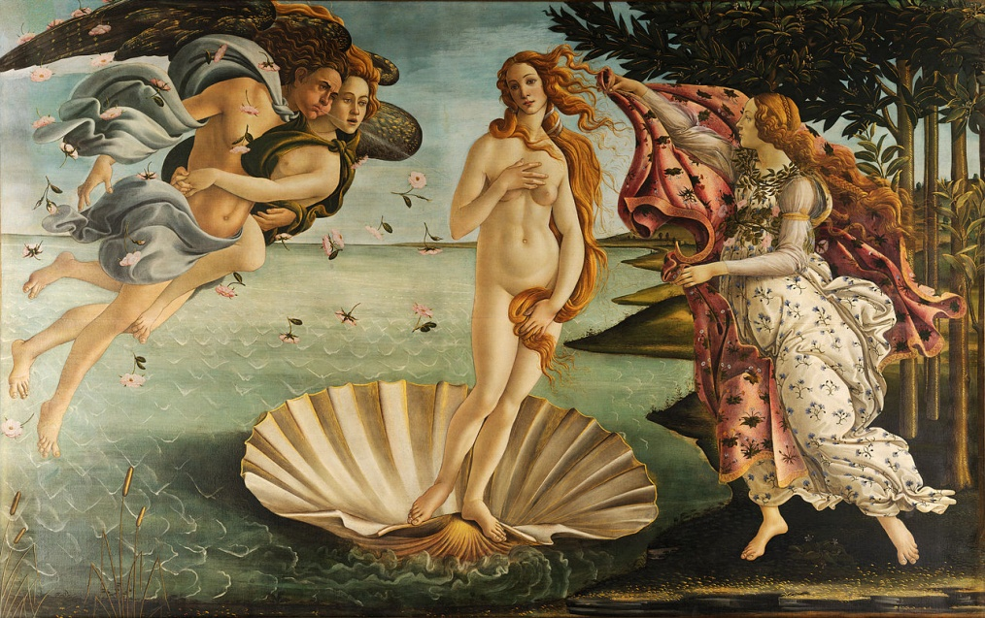
Γενικότερα από την «ήπια», ιδεαλιστική τέχνη
της Αναγέννησης που ανάγει το «ωραίο» και το κλασικό παρελθόν σε ύψιστη αξία, χρησιμοποιώντας κυρίως μυθολογικά και θρησκευτικά θέματα για να εκφραστεί, μεταβαίνουμε σε μια μορφή τέχνης άκρως ρεαλιστική
που σπάει τους καθιερωμένους άξονες και εκφράζεται
μέσα από «ταραγμένες» και ορισμένες φορές βίαιες συνθέσεις, εισάγοντας νέα θεματολογία, όπως τοπία και νεκρές φύσεις.

Slide 14
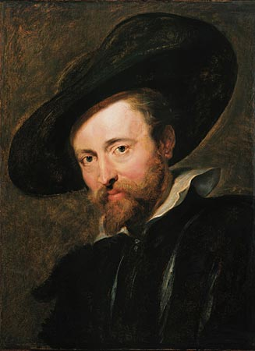
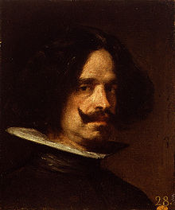
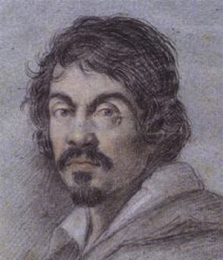
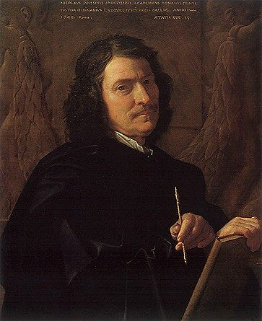
Το Μπαρόκ στην Ευρώπη

Slide 15
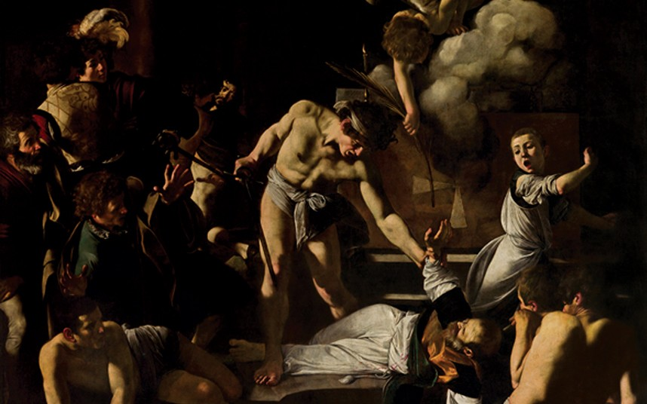
Το Μπαρόκ στην Ιταλία
Η παπική Ιταλία αποτελεί την κοιτίδα της τέχνης
του Μπαρόκ. Στόχος των Παπών ήταν να προσηλυτίσουν πιστούς μέσα από την καλλιέργεια του φόβου της αμαρτίας και της Ιεράς εξέτασης
και ένα από τα μέσα που μεταχειρίστηκαν
ήταν και η τέχνη της εποχής.
Το ιταλικό μπαρόκ κινείται στο δίπολο
Caravaggio / Carracci.

Slide 16
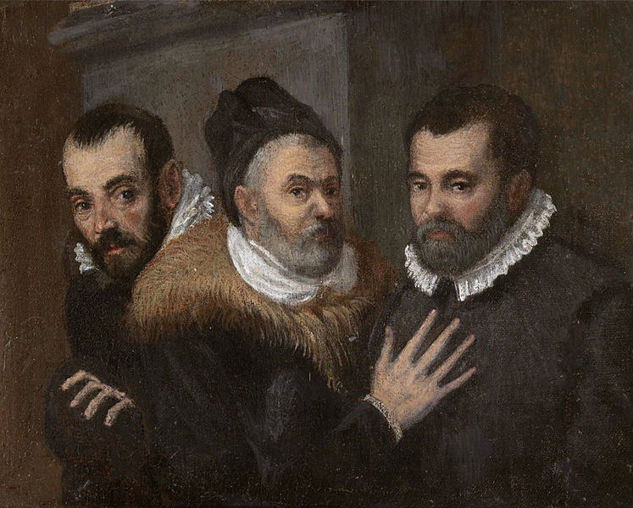
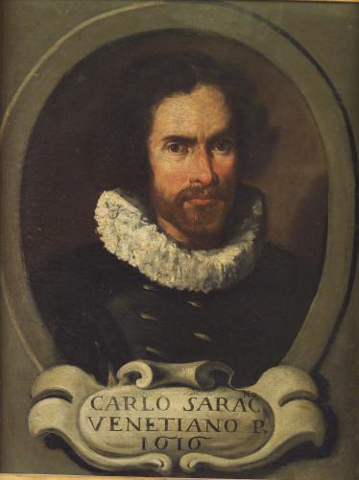
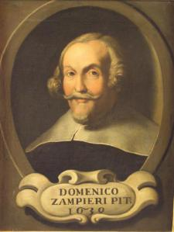
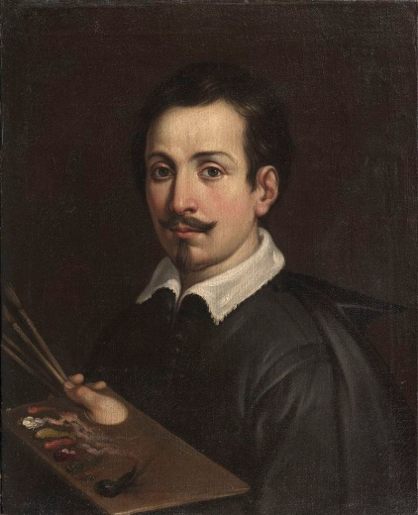
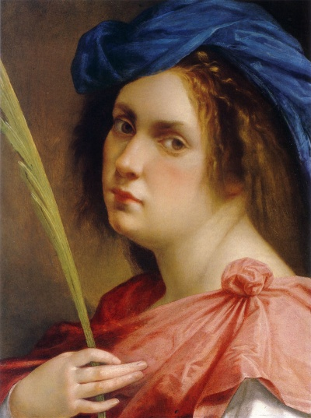
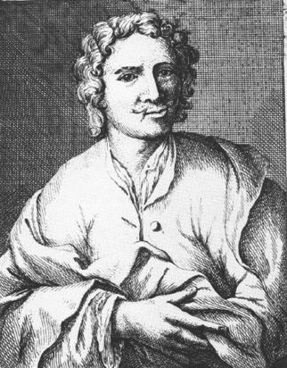
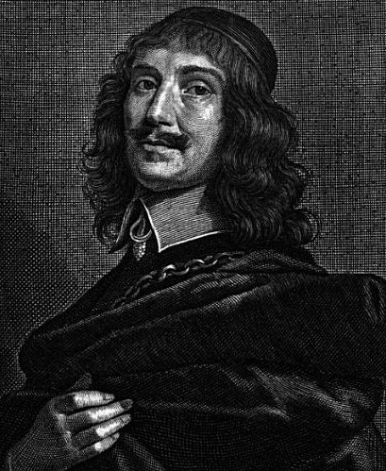
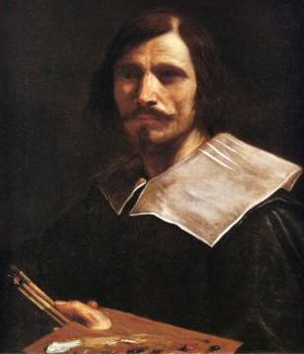
Κυριότεροι εκπρόσωποι
Caravaggio
Carracci
Tenebrosi
Bambocianti
Μαθητές της Σχολής των Carracci
Artemisia
Carlo
Saraceni
Domenico Zampieri
Guido Reni
Gentileschi
Hendrick Ter Βrugghen
Gerard van Honthorst
Guercino

Slide 17
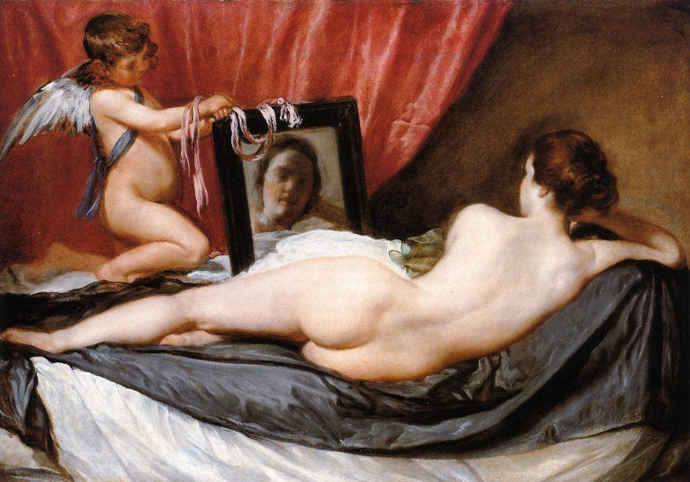
Το Μπαρόκ στην Ισπανία
Η τέχνη του Μπαρόκ στην Ισπανία κινείται
στο δίπολο μεταξύ πολιτικής και εκκλησιαστικής εξουσίας. Ως εκ τούτου, κυριαρχούν οι προσωπογραφίες ηγεμόνων,
με τις οποίες εκείνοι επεδίωκαν να ενισχύσουν
το μοναρχικό πολίτευμα και τα θρησκευτικά θέματα που απέβλεπαν στην ανάδειξη της παντοδυναμίας της εκκλησίας.
Όλα τα παραπάνω συνυφαίνονται
με τον ισπανικό μυστικισμό και τη δεισιδαιμονία
και συνθέτουν ένα μοναδικό έργο.
Το Μπαρόκ θεωρείται ο «χρυσός αιώνας»
για την ισπανική τέχνη.

Slide 18
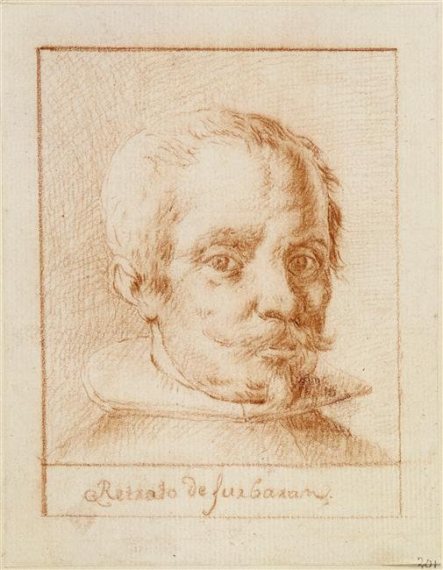
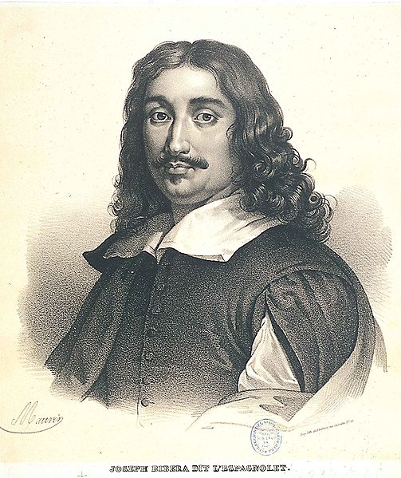
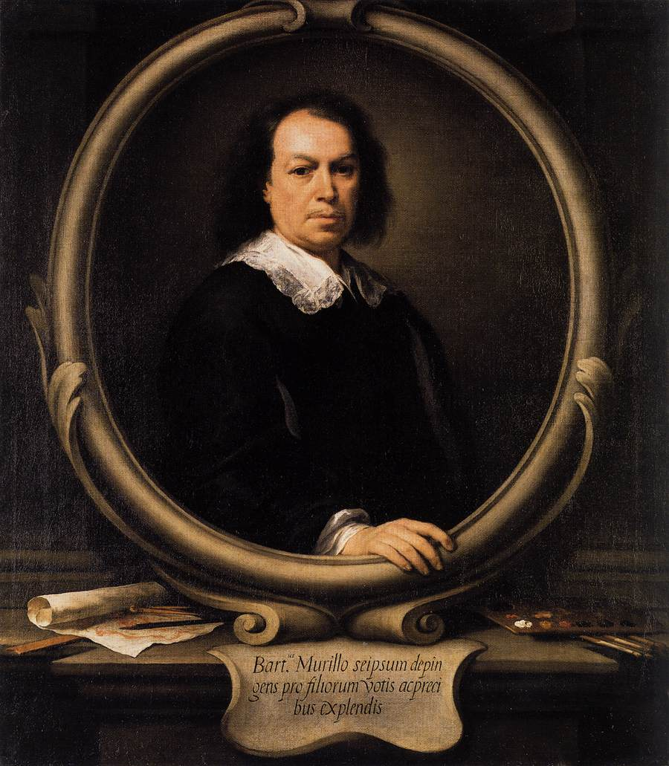
ΚυριOτεροι εκπρOσωποι
Jusepe de Ribera
Francisco de Zurbaràn
Bartolomé Esteban Murillo
Diego Rodriguez de Silva y Velàzquez

Slide 19
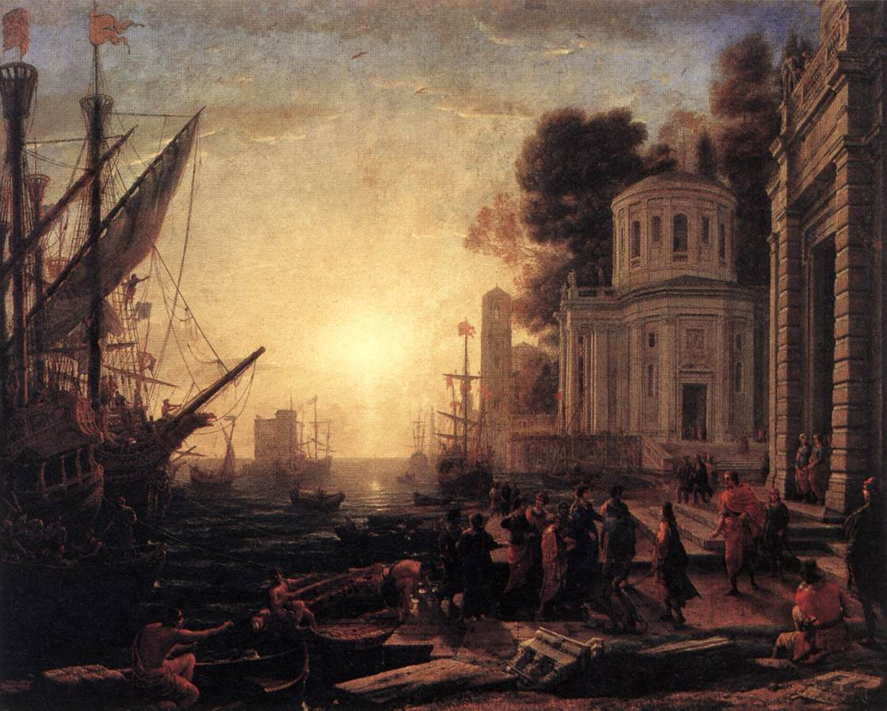
Το Μπαρόκ στη Γαλλία
Η Γαλλία κατά τον 17ον αιώνα μαστίζεται αφενός
από τρεις πολέμους μεταξύ Ουγενότων και Καθολικών (1562-1670), και αφετέρου από τον ανταγωνισμό
μεταξύ μοναρχών, υποστηρικτών του Κλασικισμού,
και εκκλησιαστικών ηγετών, εκφραστών της τέχνης
του Μπαρόκ.
Τελικά η γαλλική τέχνη θα κατορθώσει να συνδυάσει τα δύο αυτά ρεύματα, στα οποία ασφαλώς προστίθεται και το προσωπικό στοιχείο των Γάλλων καλλιτεχνών.
Οι Βερσαλλίες αντικαθιστούν τη Σχολή του Fontainebleau, επιλέγοντας για τη διακόσμηση
τους Γάλλους καλλιτέχνες.
Θεματολογικά ιδιαίτερη ανάπτυξη υφίσταται
η τοπιογραφία.

Slide 20
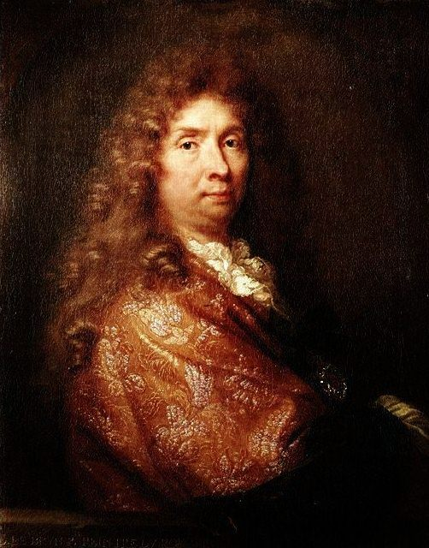
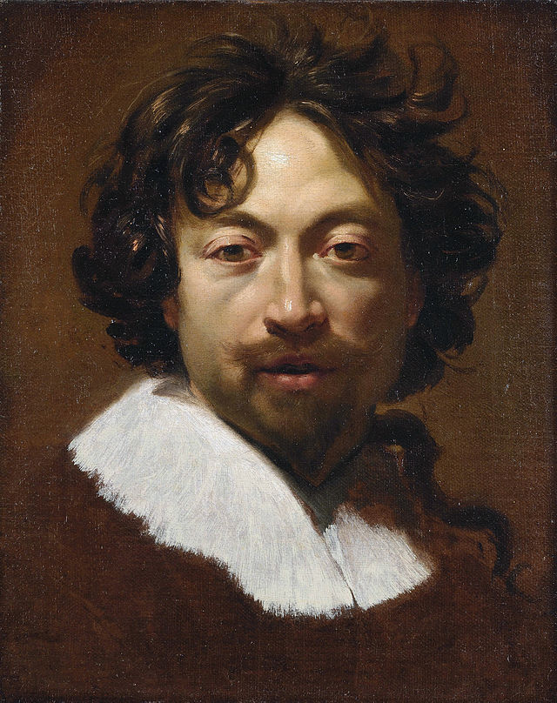
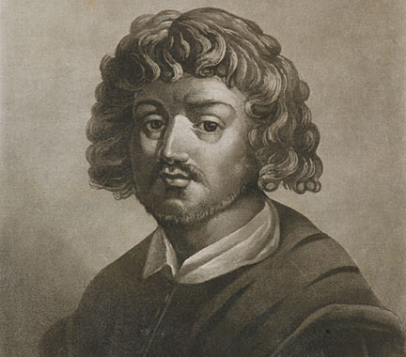
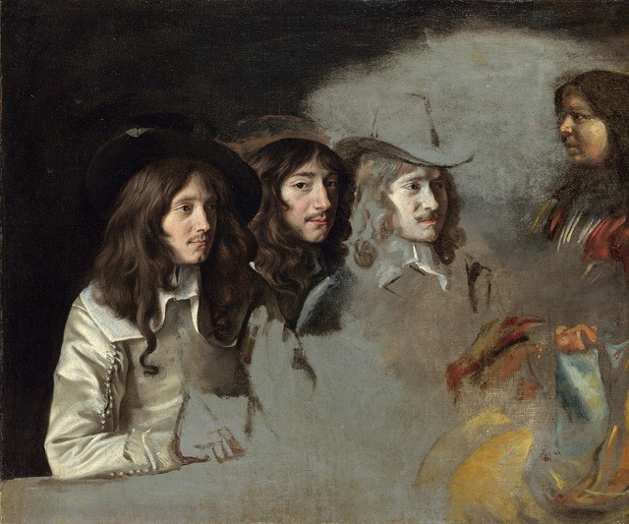
ΚυρΙΟτεροι εκπρΟσωποι
Nicolas Poussin
Charles Lebrun
Simon Vouet
Claude Lorrain
ΑδελφοΙ Le Nain

Slide 21
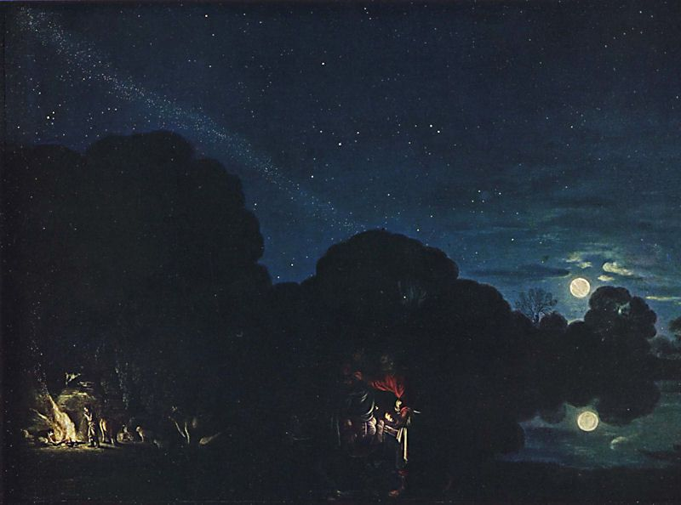
Το Μπαρόκ στη Γερμανία
Ο 17ος αιώνας αποτελεί αιώνα παρακμής. Τα κύματα θρησκευτικής μεταρρύθμισης με τον Λούθηρο (1517)
και τον Καλβίνο (1541), οι πόλεμοι των ιπποτών
στη Ρηνανία (1522-23) και των χωρικών στη νότιο Γερμανία (1524-25),ο Τριακονταετής Πόλεμος (1618-48), οι σωματικές στερήσεις, οι μεταφυσικοί φόβοι
και οι πολιτικές συγκρούσεις, δεν αφήνουν περιθώρια καλλιτεχνικής δημιουργίας.
Μοναδική φωτεινή εξαίρεση ο Adam Elsheimer, ο οποίος με τη σειρά του ακολουθεί κατά κύριο λόγο
τις επιταγές της τέχνης του ΄Μπαρόκ, όπως αυτές διαμορφώνονται στην υπόλοιπη Ευρώπη.

Slide 22
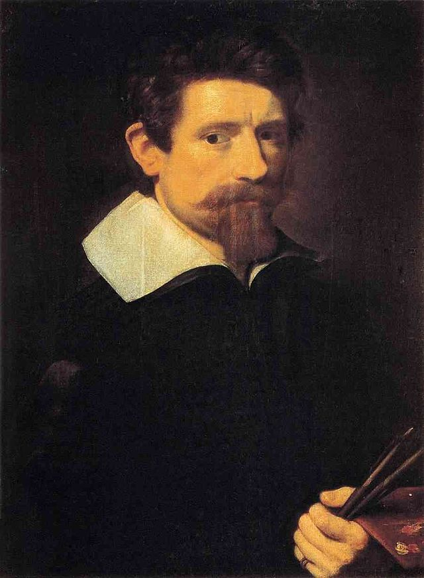
Adam Elsheimer

Slide 23
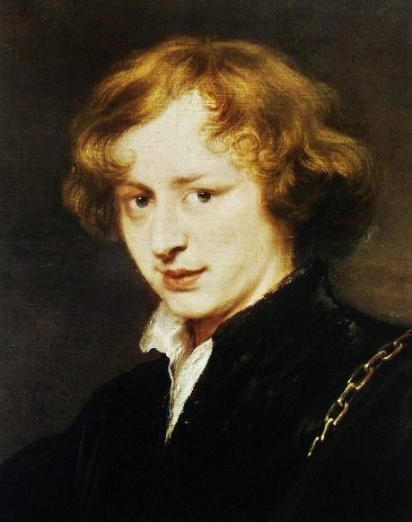
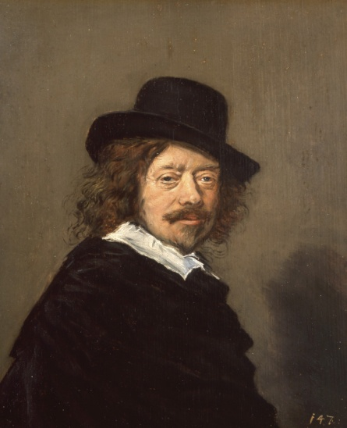
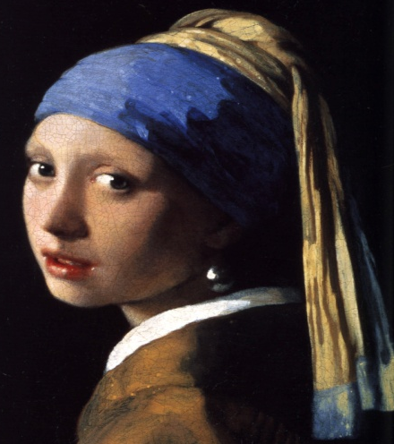
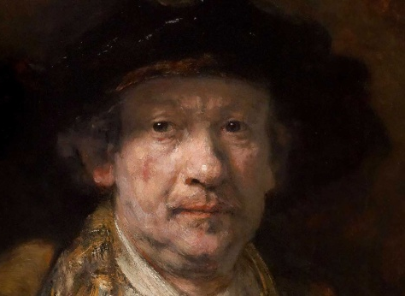
Το Mπαρόκ στις Κάτω Χώρες
Νότιες επαρχίες με κέντρο
τη Φλάνδρα,
ισπανοκρατούμενη, συντηρητική, καθολική περιοχή.
Αναπτύσσει το λεγόμενο φλαμανδικό Μπαρόκ με έμφαση στη θρησκευτική θεματολογία.
Βόρειες επαρχίες με κέντρο
το Βέλγιο και την Ολλανδία,
προοδευτική, φιλελεύθερη, προτεσταντική περιοχή.
Αναπτύσσει το λεγόμενο ολλανδικό Μπαρόκ, ηθογραφικά θέματα και προσωπογραφίες.
Κυριότεροι εκπρόσωποι
Κυριότεροι εκπρόσωποι
Rembrandt (Harmenszoon van Rijn)
Johannes Vermeer
Peter Paul Rubens
Anthony van Dyck
Frans Hals

Slide 24
Η τέχνη του Μπαρόκ χαρακτηρίζεται από
δυναμική σύνθεση η οποία συχνά συνοδεύεται από έλλειψη ισορροπίας,
θεατρικότητα στις στάσεις και χειρονομίες των μορφών,
έμφαση στην απεικόνιση του φωτός, με έντονες αντιθέσεις φωτός και σκιάς. Σε πολλές περιπτώσεις, παρατηρούμε
την προσπάθεια διαφοροποίησης, με εικαστικό τρόπο,
του πνευματικού από το φυσικό φως.
Ο αναπαραστατικός χώρος της εικόνας επεκτείνεται
πέραν των ορίων του πίνακα. Αυτή η τάση εκφράζει το πνεύμα
της εποχής των γεωγραφικών ανακαλύψεων της Αμερικής,
της Αφρικής και της Ασίας, αλλά και των επιστημονικών ανακαλύψεων του Γαλιλαίου, του Κέπλερ και του Νεύτωνα.
Βασικός άξονας στη σύνθεση η σπείρα.

